Slide 1
{code}.racer
Das ultimative Handbuch
Wird ständig weitergeschrieben
Wenn was noch nicht drinsteht … kommt noch!

Slide 2
Was hat und was kann ein {code}.racer
Teil
Antriebsmotoren
Servo
Ultraschallsensor
RACER_ANHALTEN
- Motor links und rechts aus
SERVO_MITTE
- Ultraschallsensor nach vorn
ABSTAND MESSEN
- Abstand vorn (Servo in der Mitte)
RACER_VORWAERTS
- Motor links und rechts vorwärts
SERVO_LINKS
- Ultraschallsensor nach links drehen
Funktionen
RACER_RUECKWAERTS
- Motor links und rechts rückwärts
SERVO_RECHTS
- Ultraschallsensor nach rechts drehen
RACER_RECHTS_DREHEN
- beide Motoren gleichzeitig:
. links kurz vorwärts
. rechts kurz rückwärts
RACER_LINKS_DREHEN
- beide Motoren gleichzeitig:
. links kurz rückwärts
. rechts kurz vorwärts

Slide 3
Wie fährt ein {code}.racer ohne anzuecken?
START
RACER_VORWAERTS
SERVO_MITTE
ABSTAND MESSEN
ABSTAND
größer
10cm?
RACER_ANHALTEN
SERVO_LINKS
ja
ABSTAND MESSEN
SERVO_RECHTS
ABSTAND MESSEN
Welcher
ABSTAND
Ist größer
?
RACER_LINKS_DREHEN
RACER_RECHTS_DREHEN

Slide 4
{code}.racer
Was man immer machen muss:
Richtigen Controller in Arduino auswählen:
    ESP32 DevKit
Richtigen Port in Arduino auswählen:
    Zum Beispiel COM9
Pins richtig einstellen:
    pinMode(Pinnummer, OUTPUT);
Oder
    pinMode(Pinnummer, INPUT);
Die Pinnummer vom Modul ablesen.
Anstatt die Pinnummer zu verwenden, kann man dem Pin auch einen Namen geben:
    #define US_TRIG 13

Slide 5
{code}.racer
Wie steuere ich den Servo an?
#include <ESP32Servo.h>
Ein Servo-objekt erzeugen
Servo myservo;
Pin für Steuerung festlegen:
myservo.attach(SERVOPIN);
servo_angle ist der Winkel, auf den gedreht werden soll
( 0° - 180°)
myservo.write(servo_angle);

Slide 6
{code}.racer
Wie steuere ich den Ultraschall an?
Der Ultraschall wird mit 2 Pins angeschlossen:
#define US_TRIG 13
#define US_ECHO 12
Diese Pins müssen Ausgänge werden:
pinMode(US_TRIG, OUTPUT);
pinMode(US_ECHO, INPUT);
Die Messung wird gestartet, in dem man auf dem TRIG-Pin einen kurzen Puls erzeugt:
digitalWrite(US_TRIG,LOW);
delayMicroseconds(2);
digitalWrite(US_TRIG,HIGH);
delayMicroseconds(10);
digitalWrite(US_TRIG,LOW);
Dann wird gemessen, wie lange es dauert bis der ECHO-Pin auf „HIGH“ geht:
echo_duration = pulseIn(US_ECHO,HIGH);

Slide 7
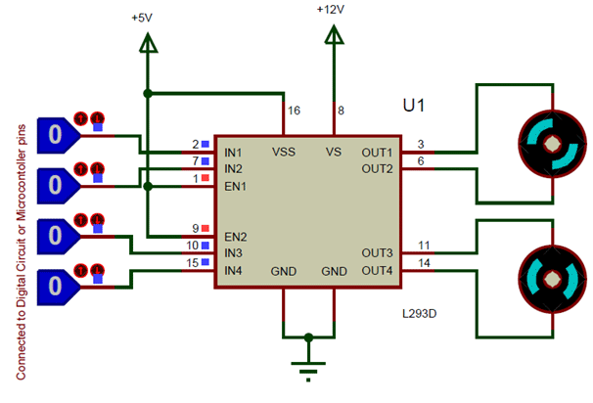
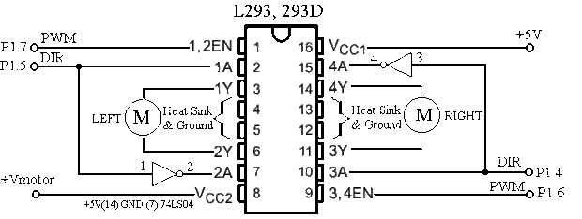
{code}.racer
Wie steuere ich die Motoren an?

Slide 8
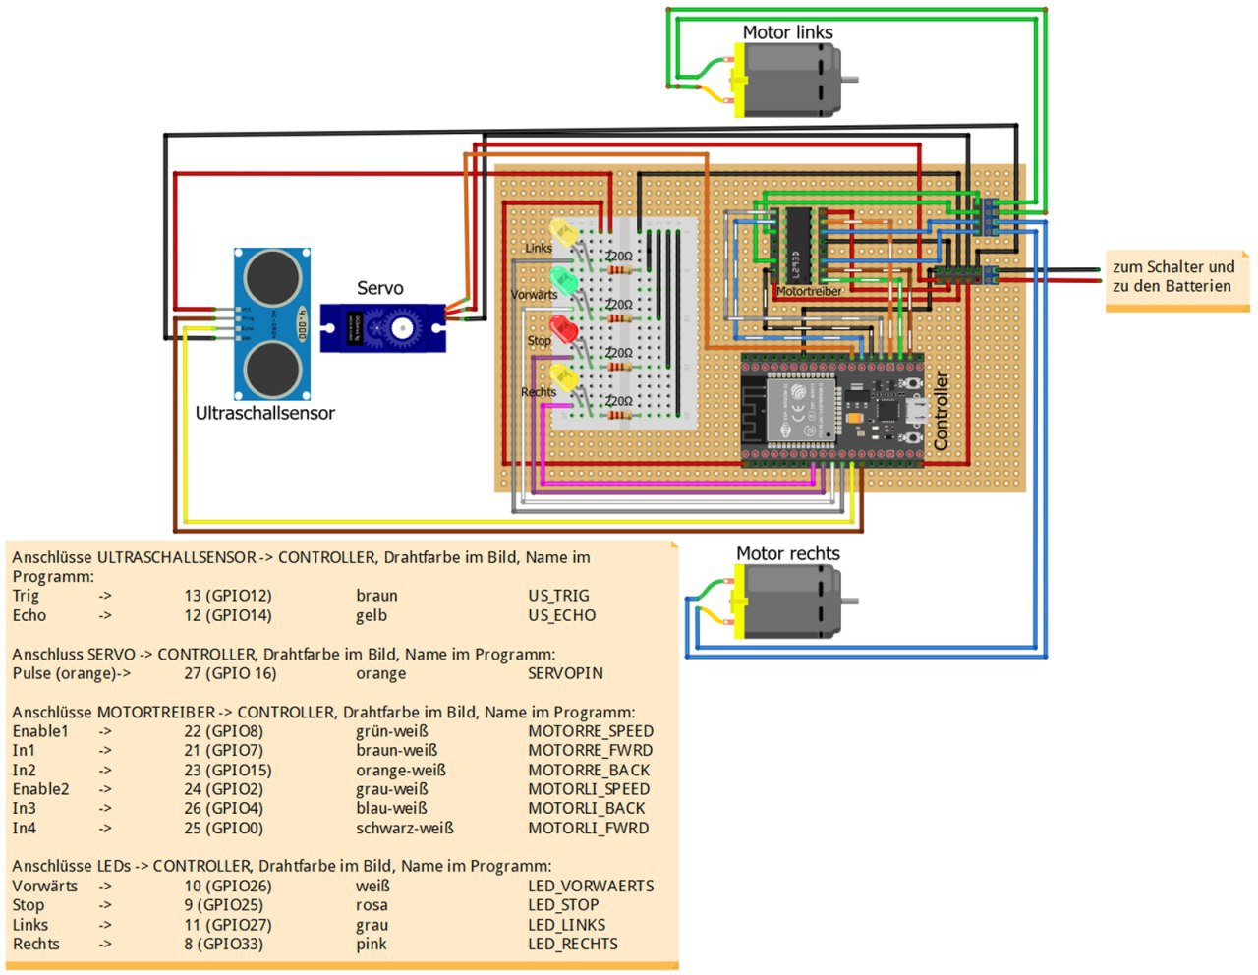
{code}.racer

Slide 9
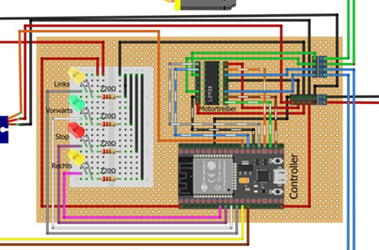
{code}.racer

Slide 10
